Slide 1
Uvodni sastanak korisnika – KA2: Strateška partnerstva Prikaz projektnog ciklusa i ugovornih obveza
Josip Luša
Odjel za strukovno obrazovanje i osposobljavanje
Zagreb, 24. rujna 2020.

Slide 2
Projektni ciklus
evaluacija
sporazum
aktivnosti
druga isplata
natječaj
odluka
izvješća i praćenje
završno izvješće
prva
isplata
upitnik o provedbi projekta
(desk monitoring)
izvješće o napretku
privremeno izvješće

Slide 3
Uloga koordinatora
provedba
- praćenje realizacije aktivnosti u skladu s odredbama sporazuma i zakonskom regulativom
komunikacija
- obavještavanje agencije o svim relevantnim promjenama pravne, vlasničke, tehničke, organizacijske ili druge prirode, a koje bi mogle utjecati na provedbu aktivnosti
plaćanja
- izvršavanje financijskih obaveza prema ostalim članovima partnerstva, sukladno internim sporazumima
dokumentacija
- čuvanje i dostavljanje dokumentacije potrebne za provođenje provjera i revizija, kao i procesa ocjenjivanja koje prethodi isplati preostalog iznosa

Slide 4
Posjet u svrhu praćenja projekta
Svrha posjeta
Vremenski okvir
rezultat
- najavljuje se korisniku 14 dana prije planiranog dana posjeta, a održava se tijekom provedbe neke od aktivnosti (npr. projektni sastanak, aktivnost učenja, poučavanja i osposobljavanja, događanje s multiplicirajućim učinkom i sl.)
- praćenje kvalitete te uspostavljanje dijaloga i uspješne suradnje između AMPEU-a i korisnika (razgovor s projektnim koordinatorom i sudionicima projekta)
- izvješće s posjeta u svrhu praćenja projekta sa zapaženjima i preporukama

Slide 5
Završno izvješće (podnošenje)
Prilozi
Deklaracija časti
vremenik aktivnosti
intelektualni rezultati (diseminacijska platforma)
ostali relevantni materijali (opcionalno)
Mobility Tool+
e-alat za bilježenje, upravljanje i izvještavanje o svim projektnim aktivnostima tijekom cijelog trajanja projekta
pristup: EK, AMPEU i korisnik
poveznica
Analiza
Završno izvješće
nakon provedene financijske i kvalitativne analize, korisniku se šalje Obavijest o analizi završnog izvješća
rok za analizu i završnu isplatu (najkasnije 60 dana od datuma podnošenja završnog izvješća) se prolongira u slučaju potrebe za dostavljanjem dodatne dokumentacije
podnosi se na hrvatskom ili engleskom jeziku
rok za predaju: najkasnije 60 dana nakon završetka projekta

Slide 6
Završno izvješće (analiza)
20
25
15
40
Učinak i diseminacija
Relevantnost projekta
Kvaliteta projektnog prijedloga i provedba
Kvaliteta projektnog tima i suradnja

Slide 7
Provedba u kontekstu pandemije koronavirusa
Reorganizacija aktivnosti
Virtualne
aktivnosti
Viša sila
Projektne aktivnosti koje se zbog pandemije koronavirusa ne mogu odvijati prema inicijalnom planu najprije pokušajte organizirati tako da se one realiziraju kasnije u projektu (prilagodba vremenika).
U skladu s dodatkom sporazumu
Priznavanje troškova nastalih zbog otkazivanja aktivnosti uslijed VIŠE SILE (upute)
AMPEU redovno ažurira mrežne stranice informacijama dobivenim od Europske komisije, drugih nacionalnih agencija ili nadležnih tijela→ pratiti upute objavljene na www.mobilnost.hr

Slide 8
Napomene
1. Navođenje projektnog broja u komunikaciji s agencijom

Slide 9
Napomene
2. Redovito javljanje promjena

Slide 10
Napomene
3. Pridržavanje rokova u službenoj komunikaciji

Slide 11
Napomene
4. Pravovremeno prenošenje informacija unutar organizacije

Slide 12
Napomene
5. Financijska potpora = sufinanciranje

Slide 13
Napomene
6. Zabrana podugovaranja ključnih projektnih aktivnosti

Slide 14
Dodatne mogućnosti
Što je dokument Europass mobilnost?
Dokument kojim se bilježe znanja i vještine stečene u inozemstvu. U programu Erasmus+ koristi se kao alat za evidenciju napretka sudionika na mobilnosti. Služi boljoj procjeni i prepoznavanju stečenih vještina/kompetencija.
Tko ga izrađuje?
Partner pošiljatelj i partner domaćin u suradnji.
Gdje se izrađuje?
Aplikacija na stranici www.europass.hr.
Dokument se izdaje na engleskom i hrvatskom jeziku.

Slide 15
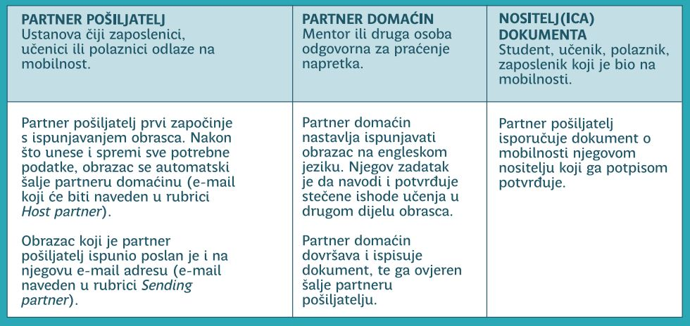
Dodatne mogućnosti
Odakle krenuti?
www.europass.hr
Proces izdavanja:
Informacije i tehnička podrška: info@europass.hr

Slide 16
Dodatne mogućnosti
Aktivnosti transnacionalne suradnje (TCA)
- mehanizam nacionalnih agencija koji omogućava poboljšanje kvalitete i učinka programa Erasmus+ putem treninga i aktivnosti umrežavanja
- stvaranje i/ili širenje mreže kontakata i suradnja s drugim organizacijama, diseminacija projektnih rezultata na europskoj razini
odgoj i opće obrazovanje
strukovno obrazovanje i osposobljavanje
obrazovanje odraslih

Slide 17
Dodatne mogućnosti
nagrade za izvrsnost
virtualna događanja
razmjena iskustva i predstavljanje primjera dobre prakse
prijava

Slide 18
Dodatne mogućnosti
Tematski sastanak s korisnicima
SUDIONICI
korisnici s otvorenim projektima
sva tri sektora
TERMIN
studeni 2020.
Zoom
CILJ
jačanje kvalitete projektnih aktivnosti
poticanje razmjene iskustva

Slide 19
PITANJA

Slide 20
Hvala na pozornosti!

